Slide 1







Slide 2




Trò chơi
SÓC NÂU TÌM HẠT DẺ

Slide 3



1
3
2
Notes:
Click vào số 1,2,3 để đến câu hỏi
Click con sóc để đến slide KHÁM PHÁ
NGUỒN: ST

Slide 4
Có 72 kg gạo đựng đều trong 8 bao. Hỏi có 54 kg gạo đựng đều trong bao nhiêu bao như thế?
Đáp án: 6 bao
Notes:
Click hạt dẻ để về slide câu hỏi

Slide 5
Bài toán vừa làm thuộc dạng toán nào?
Bài toán có liên quan đến rút về đơn vị dạng 2.
Notes:
Click hạt dẻ để về slide câu hỏi

Slide 6
Em hãy nêu các bước giải của bài toán trên?
Bước 1: tìm giá trị một phần trong các phần bằng nhau (rút về đơn vị - thực hiện phép chia).
Bước 2: Tìm số phần của một giá trị (thực hiện phép chia).
Notes:
Click hạt dẻ để về slide câu hỏi

Slide 7

Notes:
Click hạt dẻ để về slide câu hỏi

Slide 8








Slide 9

Củng cố cách giải các bài toán liên quan rút về đơn vị và vận dụng giải quyết một số vấn đề thực tiễn đơn giản.
Nhận biết và giải thành thạo 2 dạng của bài toán liên quan đến rút về đơn vị.

Slide 10


Slide 11

1
Duy có thể lắp ráp 6 con rô-bốt giống hệt nhau từ 54 mảnh ghép lego. Hỏi Duy cần sử dụng bao nhiêu mảnh ghép lego để lắp ráp 4 con rô-bốt như vậy?
Tóm tắt:
6 con rô bốt: 54 mảnh ghép lego
4 con rô bốt: ... mảnh ghép lego?
Bài giải
Số mảnh ghép cần để lắp mỗi con rô bốt là:
54 : 6 = 9 (mảnh ghép)
Số mảnh ghép cần để lắp 4 con rô bốt là:
9 × 4 = 36 (mảnh ghép)
Đáp số: 36 mảnh ghép

Slide 12
2
Có 18 quả bóng bàn đựng trong 3 hộp đều nhau. Hỏi 42 quả bóng bàn thì đựng trong mấy hộp như vậy?
Tóm tắt:
18 quả bóng bàn: 3 hộp
42 quả bóng bàn: .... hộp?
Bài giải
Số quả bóng bàn đựng vào mỗi hộp là:
18 : 3 = 6 (quả bóng)
Số hộp cần để đựng 42 quả bóng bàn là:
42 : 6 = 7 (hộp)
Đáp số: 7 hộp

Slide 13
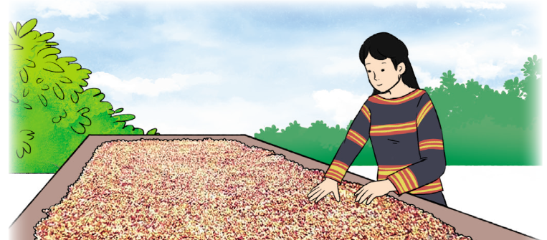
3
Chị Doan Na phơi 20 kg hạt cà phê tươi và thu được 5 kg hạt cà phê khô. Hỏi phơi 420 kg hạt cà phê tươi thì thu được bao nhiêu ki-lô-gam hạt cà phê khô?
Bài giải
Số ki-lô-gam hạt cà phê tươi để có 1kg hạt cà phê khô là:
20 : 5 = 4 (kg)
Khi phơi khô 420kg hạt cà phê tươi thì thu được số ki-lô-gam hạt cà phê khô là:
420 : 4 = 105 (kg)
Đáp số: 105kg
Tóm tắt:
20kg hạt cà phê tươi: 5kg hạt cà phê khô
420kg hạt cà phê tươi: ...kg hạt cà phê khô?

Slide 14


Slide 15

4. Nêu các tình huống thực tế liên quan đến dạng bài toán rút về đơn vị rồi đố bạn thực hiện

Slide 16
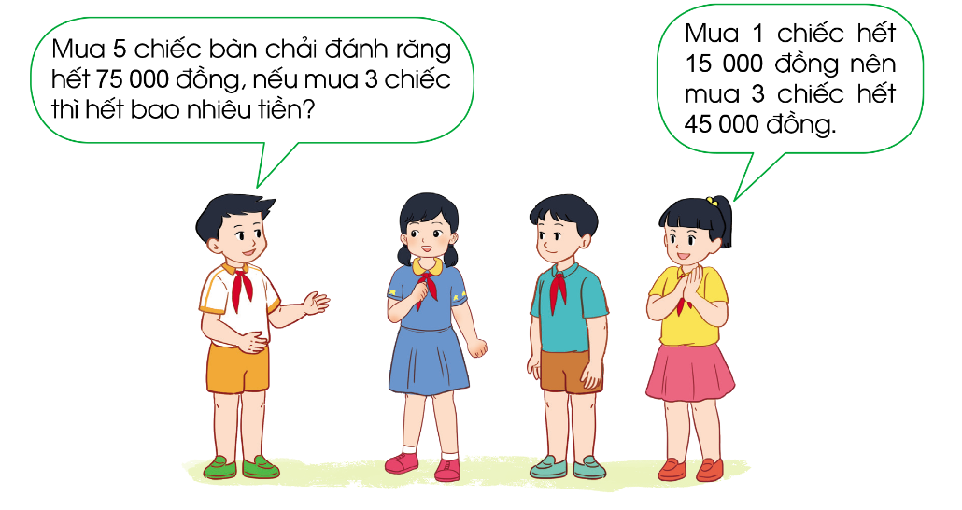

Slide 17

- Ôn tập bài học
- Chuẩn bị bài tiếp theo

Slide 18


Slide 19

BÀI SOẠN CỦA EM HƯƠNG THẢO – Zalo 0972.115.126
CÁC THẦY/ CÔ CÓ THỂ CHIA SẺ CHO ĐỒNG NGHIỆP CÙNG KHỐI, CÙNG TRƯỜNG NHƯNG KÍNH MONG QUÝ THẦY/ CÔ KHÔNG GỬI VÀO CÁC HỘI NHÓM ZALO HAY Facebook ạ, CÁC WEB..... Ạ
Hãy là người sử dụng bài giảng văn minh và lịch sự!

